Slide 1
Муниципальное дошкольное образовательное учреждение детский сад комбинированного вида №35
«Пересказ как средство
развития связной речи»
Подготовила:
Воспитатель Темербекова Ирина Андреевна

Slide 2
Актуальность
Вопросы развития связной речи всегда актуальны, потому - что являются центральной задачей речевого развития детей, имеющего большое значение для формирования личности ребенка дошкольного возраста и его социализации .

Slide 3
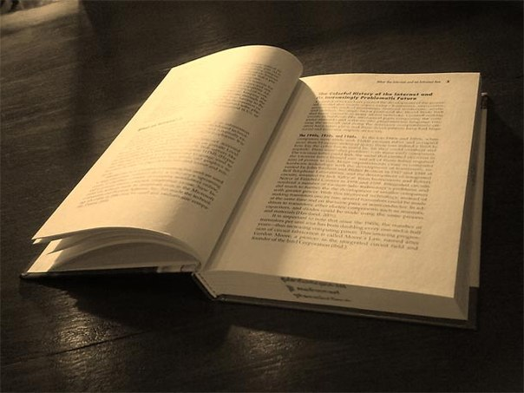
Пересказ
- это осмысленное, творческое воспроизведение литературного текста в устной речи.
- это сложная деятельность, в которой активно участвуют мышление, память и воображение детей.

Slide 4
Задачи:
Учить детей
осмысленно воспринимать произведения,
планировать развёрнутые высказывания.
развивать самоконтроль при построении высказываний
Использовать средства художественной выразительности
Развивать
самоконтроль при построении высказываний
лексико-грамматическую и фонетико-фонематическую стороны речи
коммуникативные способности,
внимание, память, мышление.

Slide 5
Требования к работе над пересказом:
Знать индивидуальные особенности детей
Определять цель и тему непосредственно образовательной деятельности, направленной на обучение детей пересказу
Определять лексику, необходимую для усвоения детьми в активной речи
Обозначать основной ход деятельности
Обеспечивать постепенное усложнение речевых и мыслительных заданий
Включать регулярное повторение усвоенного речевого материала

Slide 6
Традиционные виды пересказа
Подробный
Краткий или сжатый
Выборочный
С перестройкой текста
Игра-драматизация
С творческими дополнениями:
составление предложений по двум предметным картинкам
восстановление деформированных предложений
составление предложений по «живым картинам»
восстановление предложений со смысловой деформацией
отбор слов из предложенных педагогом и составление из них предложений

Slide 7
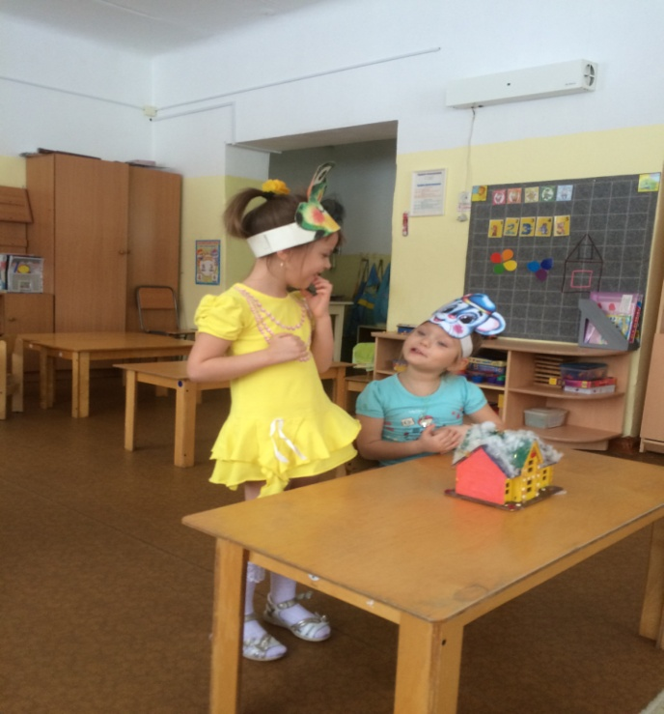
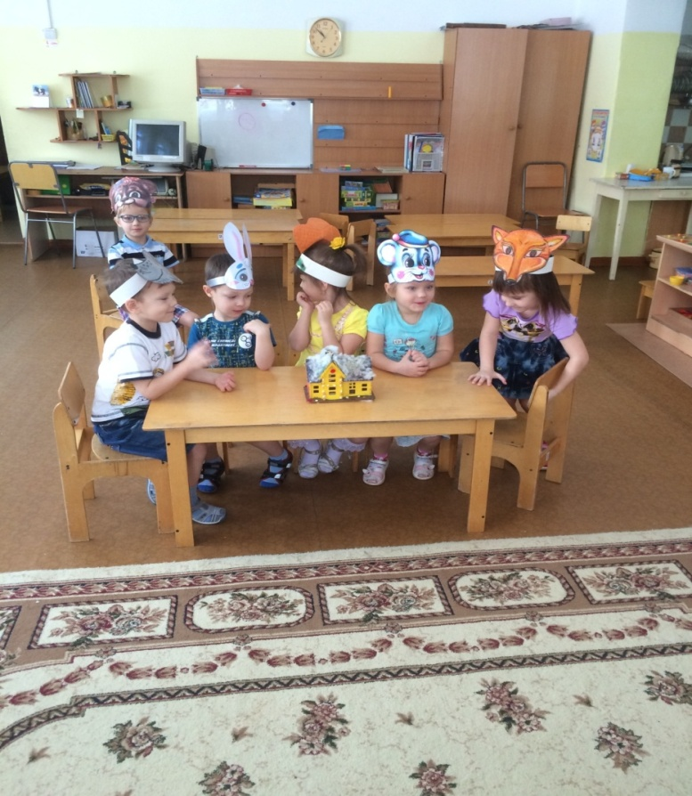
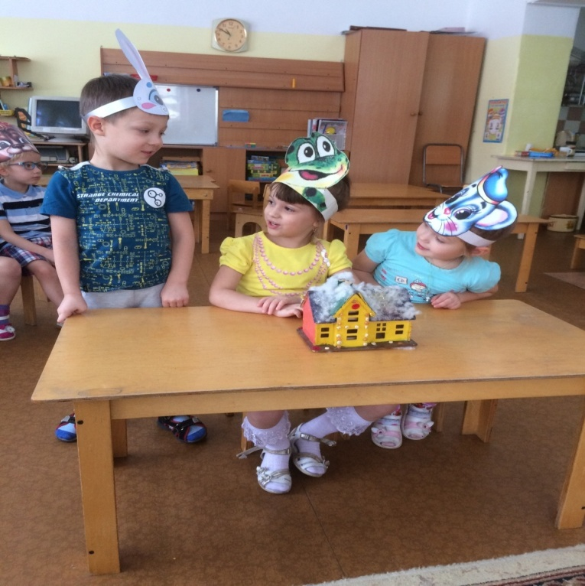
Игра - драматизация

Slide 8
Нетрадиционные виды пересказа
- Расскажи самому себе
- Пересказ в диалогических парах
- Пересказ по кругу
- Пересказ группе детей

Slide 9
Приемы вовлечения детей
Исходный прием
Индивидуальные или хоровые повторения слов и фраз, варианты произнесения
Обращение к личному опыту детей
Группа приёмов с тренировочной и оценочной направленностью
Прием вопросов
Пересказ по ролям
Инсценировки текста с использованием игрушек силуэтов
Передача текста от первого лица или лица его героев

Slide 10
Прием использования детского рисунка
Показ наглядного материала
Прием использования видеоматериалов, мультимедийных презентаций
Приём использования интерактивных мультфильмов
Приём моделирования сюжета произведения с помощью условной наглядной схемы

Slide 11
Карты Проппа

Slide 12
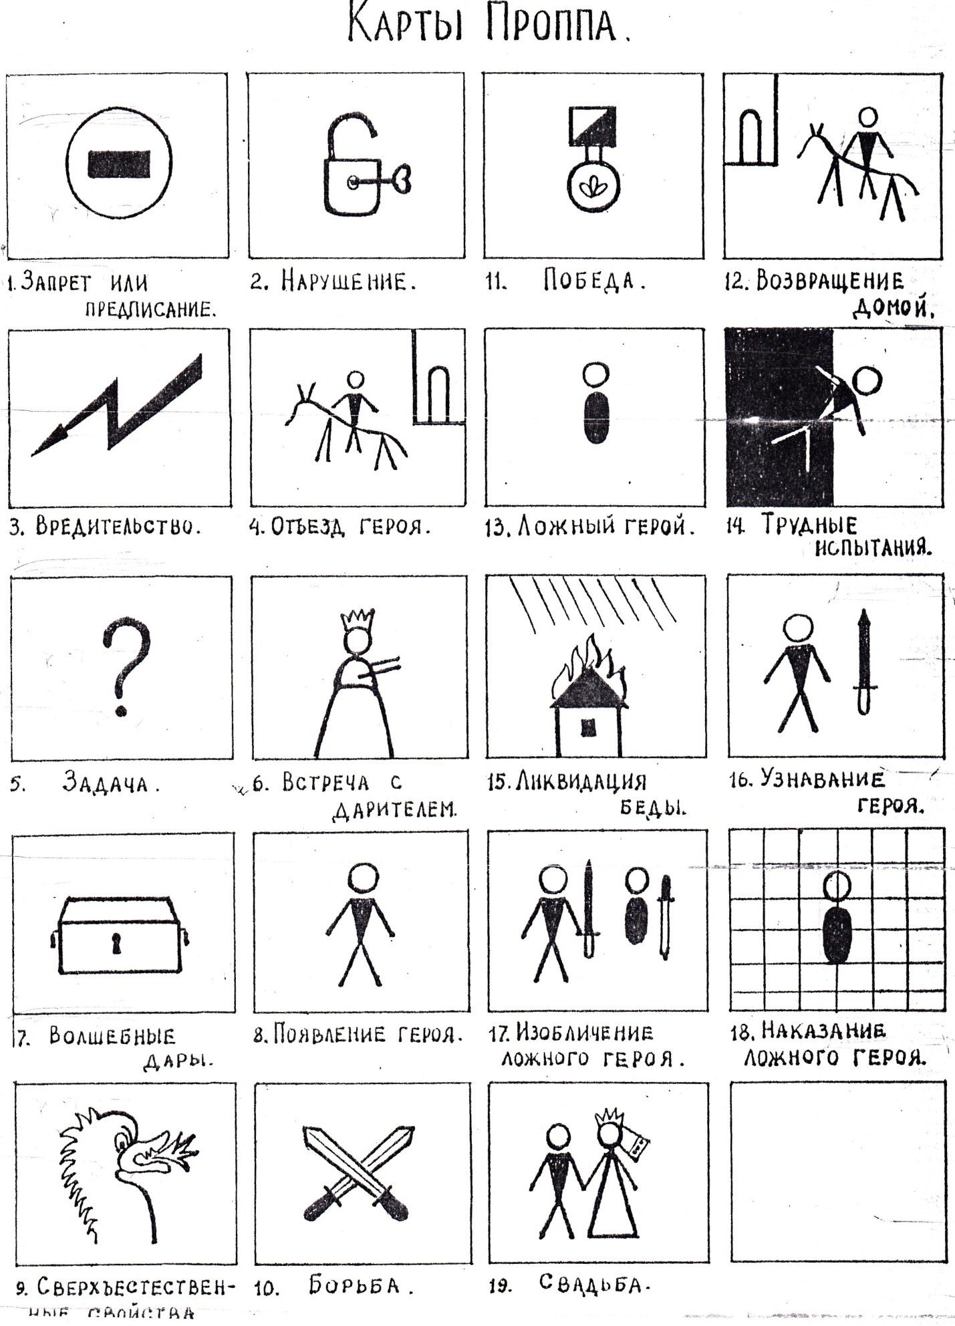

Slide 13
Муниципальное дошкольное образовательное учреждение детский сад комбинированного вида №35
г. Комсомольск-на-Амуре
681021 ул.Сидоренко,7
Телефон: 53-14-47
det.sad35@mail.ru

